Slide 1
How to use GitLab
Ming-Kuan Yuan
Fudan University
2025.1.10
weekly report
https://code.ihep.ac.cn/
2025/1/10
mkyuan23@m.fudan.edu.cn
1

Slide 2
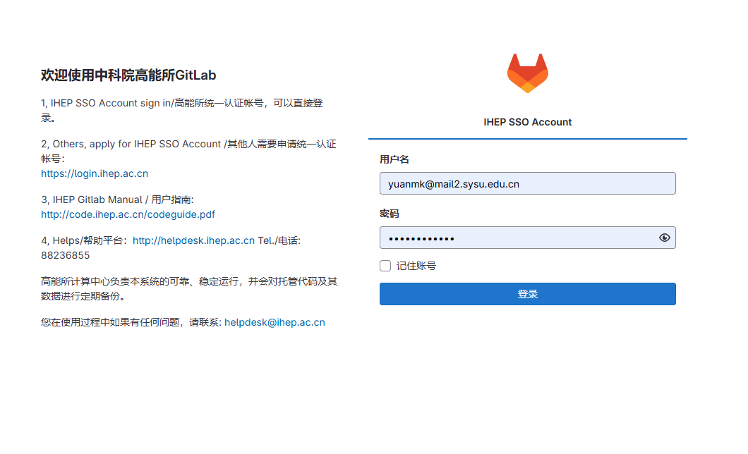
登录
使用高能所统一认证账户登录即可
https://code.ihep.ac.cn/

Slide 3
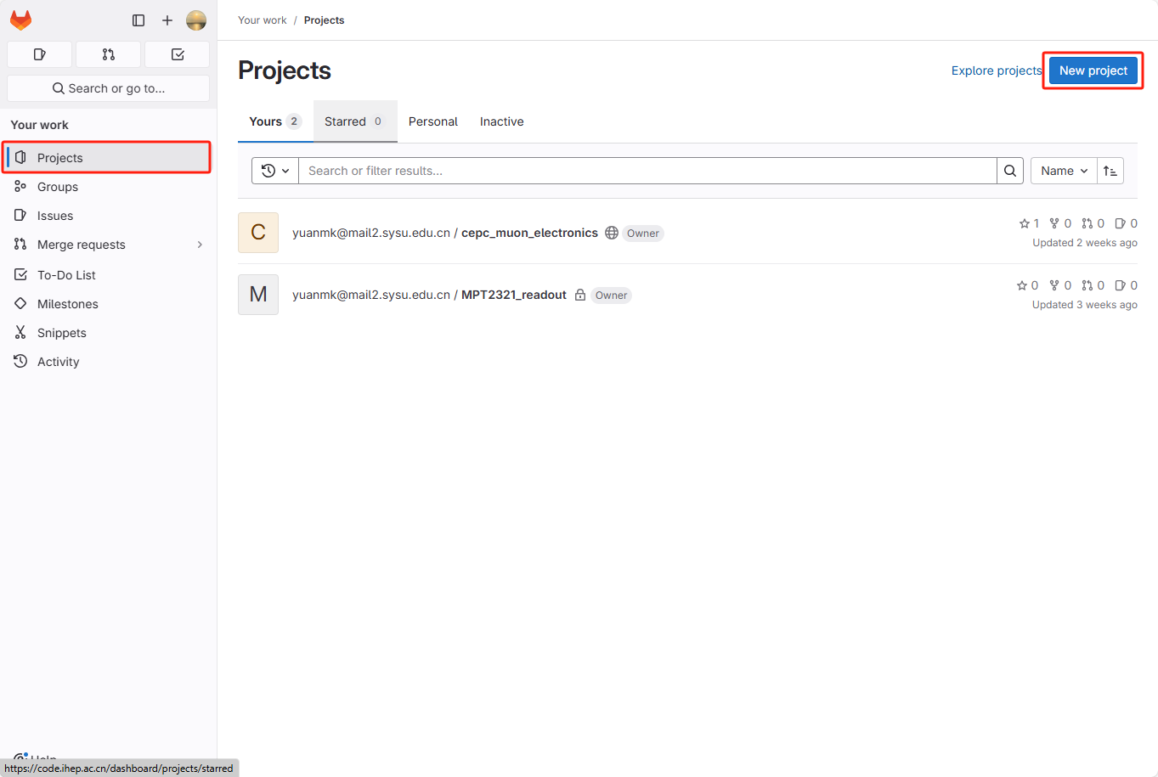
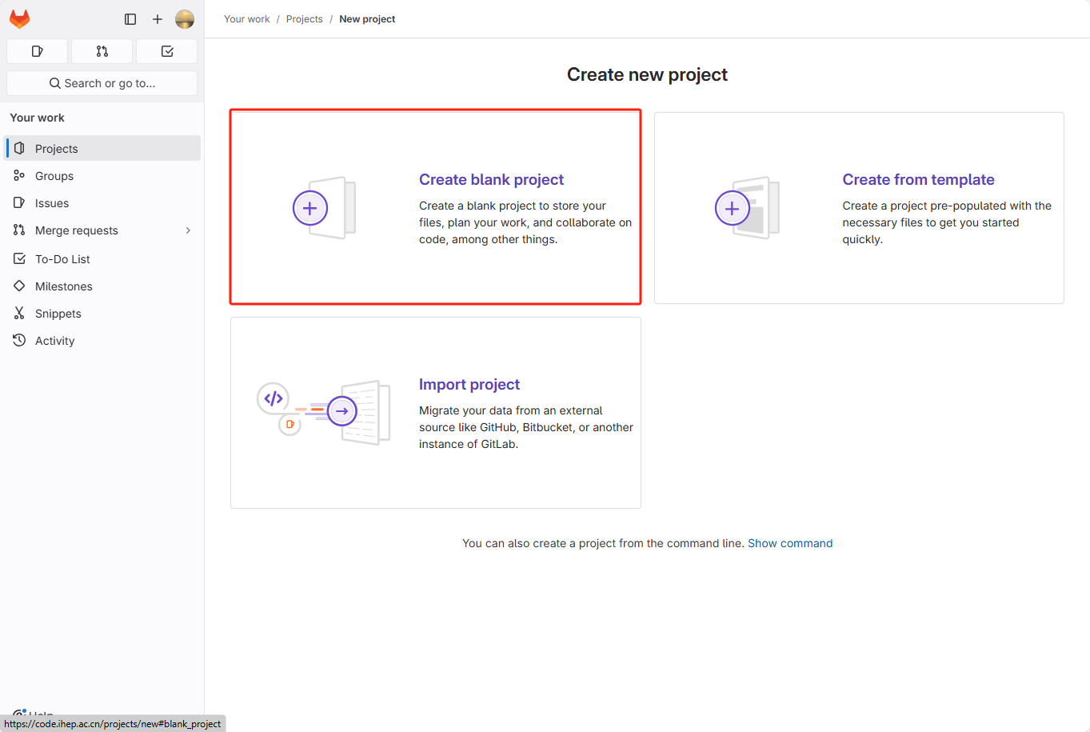
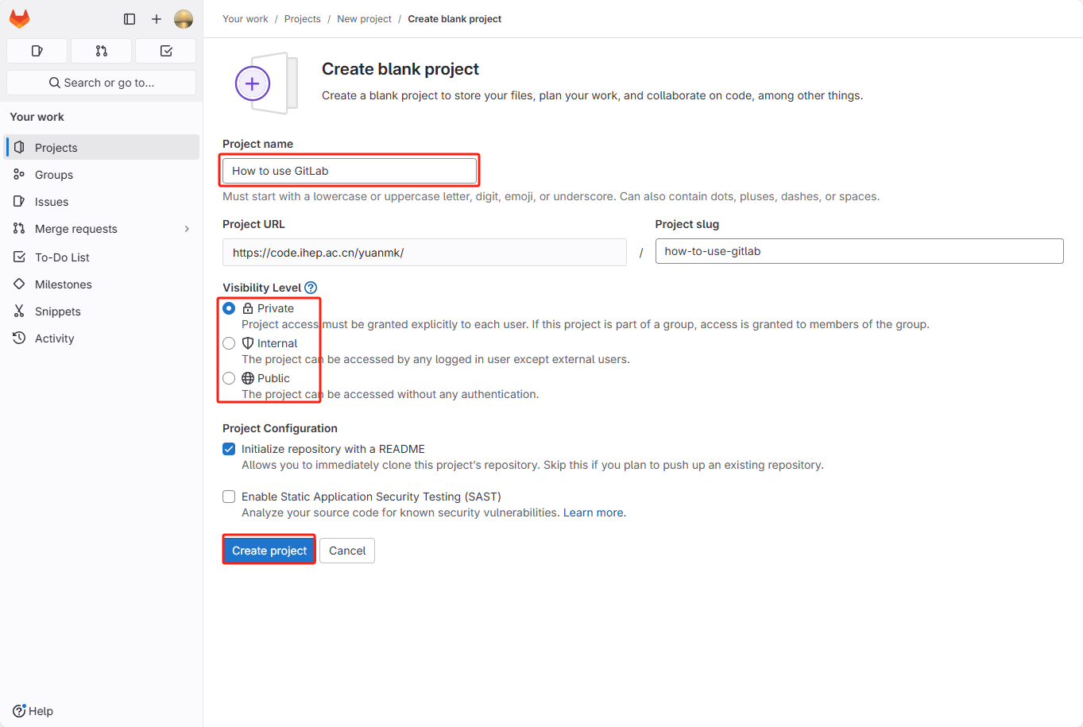
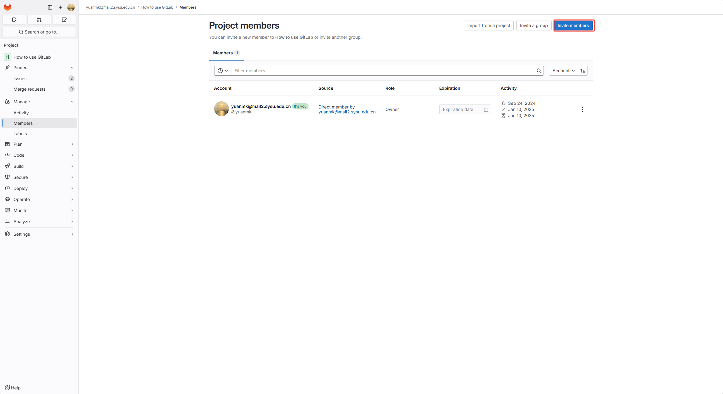
新建project
新建库
选择创建方式
命名，设置
创建完毕
人员管理

Slide 4
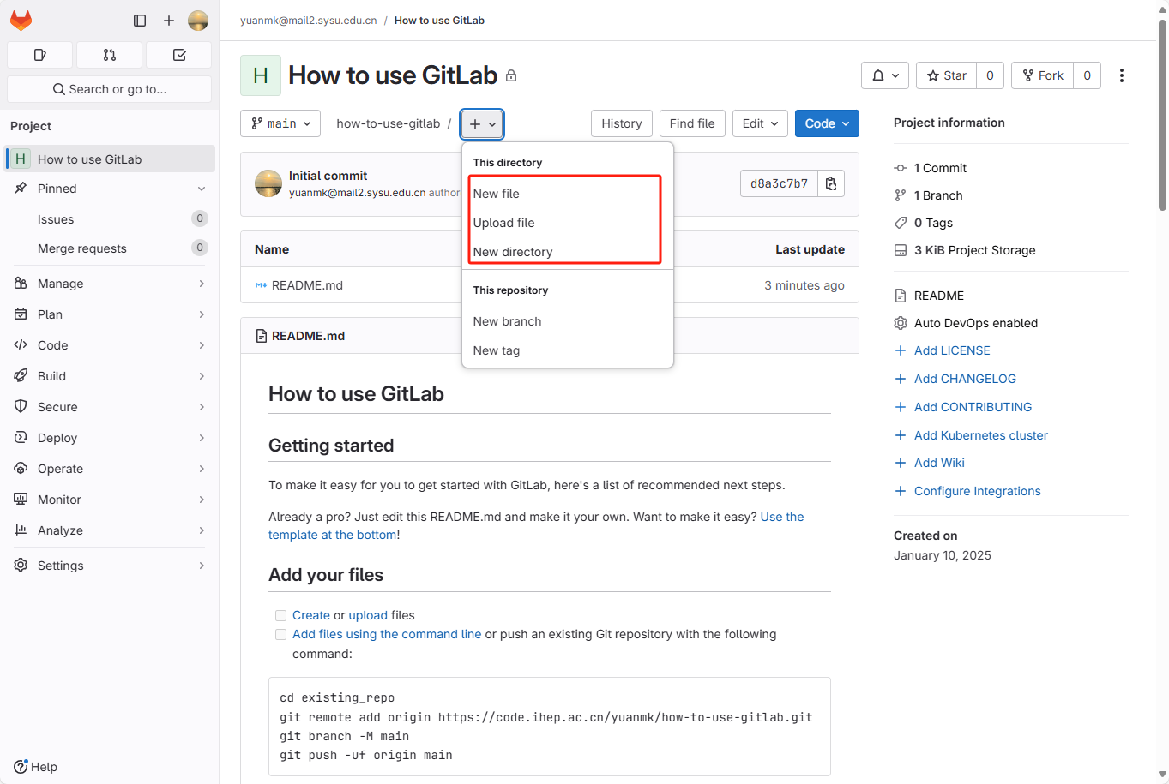
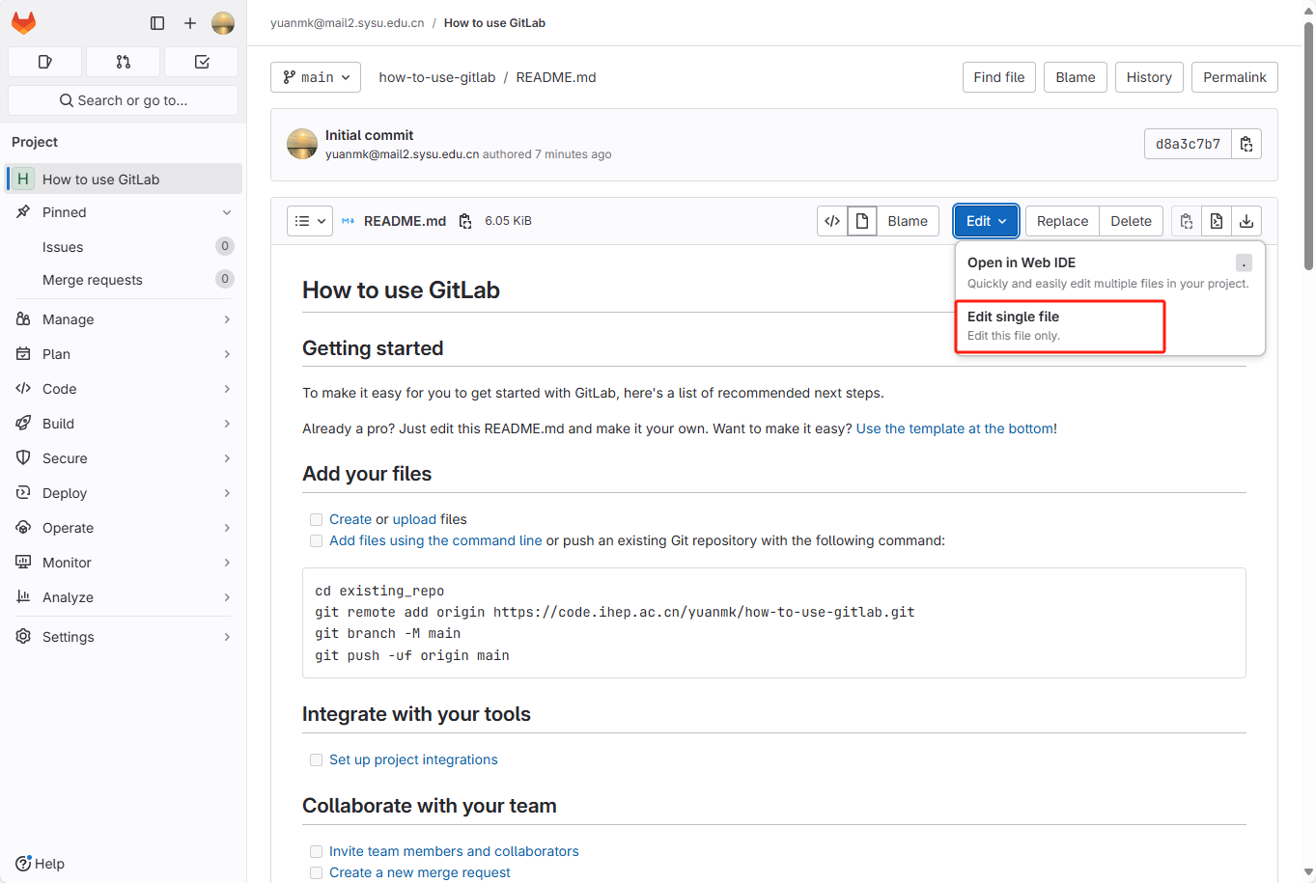
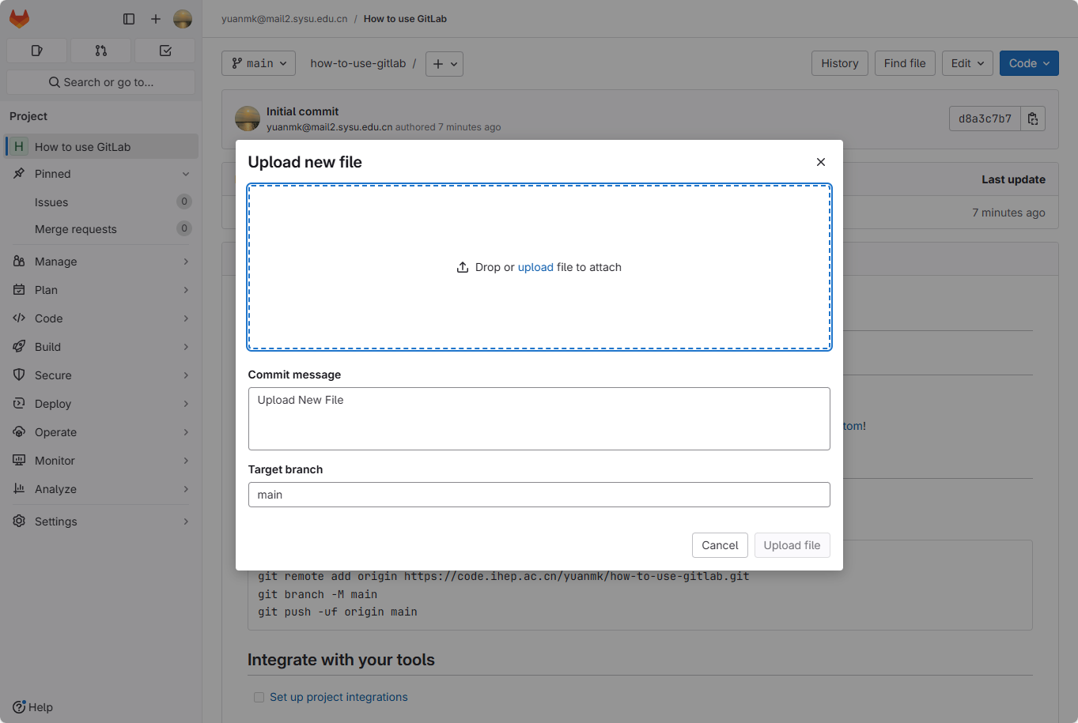
文件管理
上传文件和创建目录
编辑文件

Slide 5
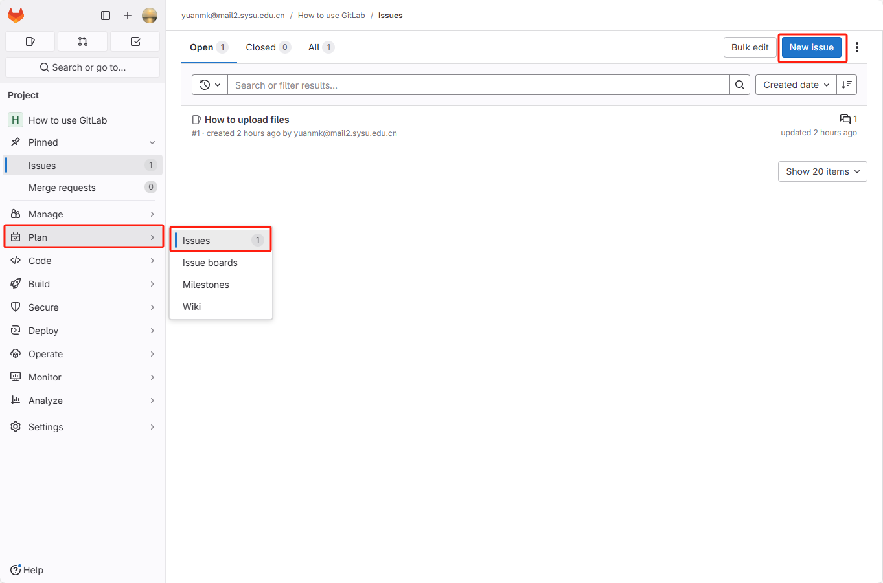
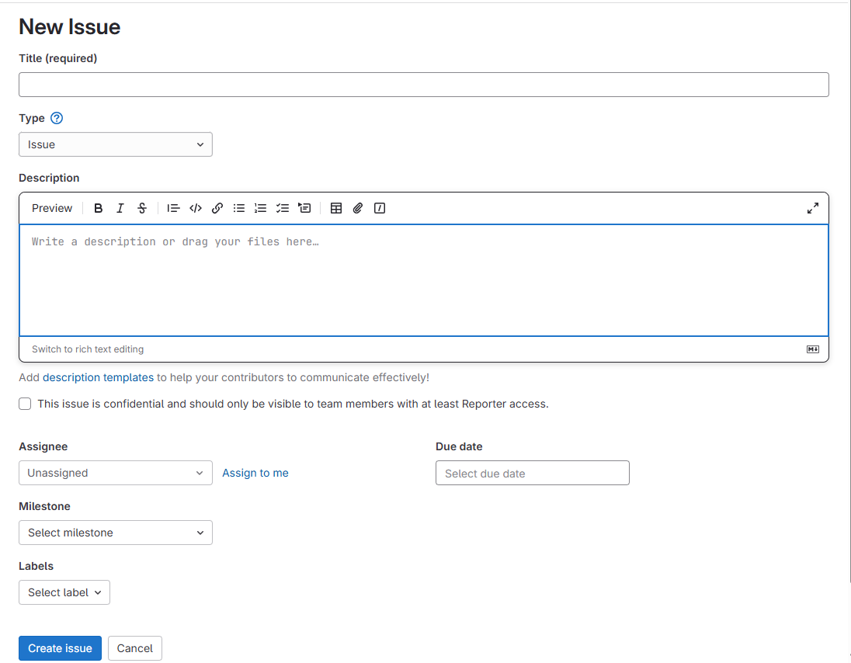
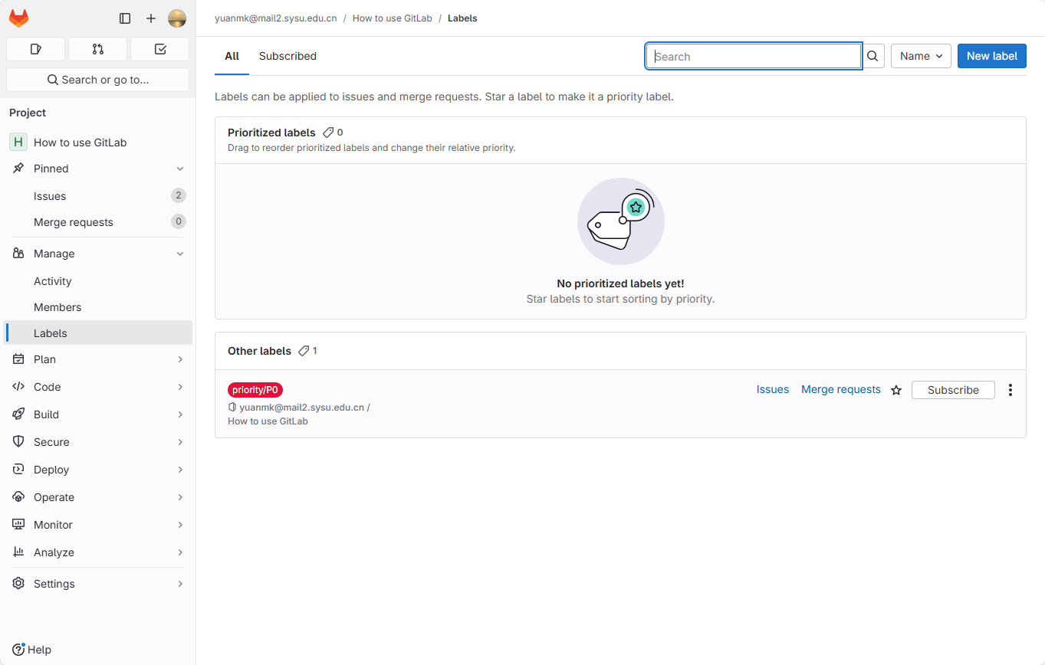
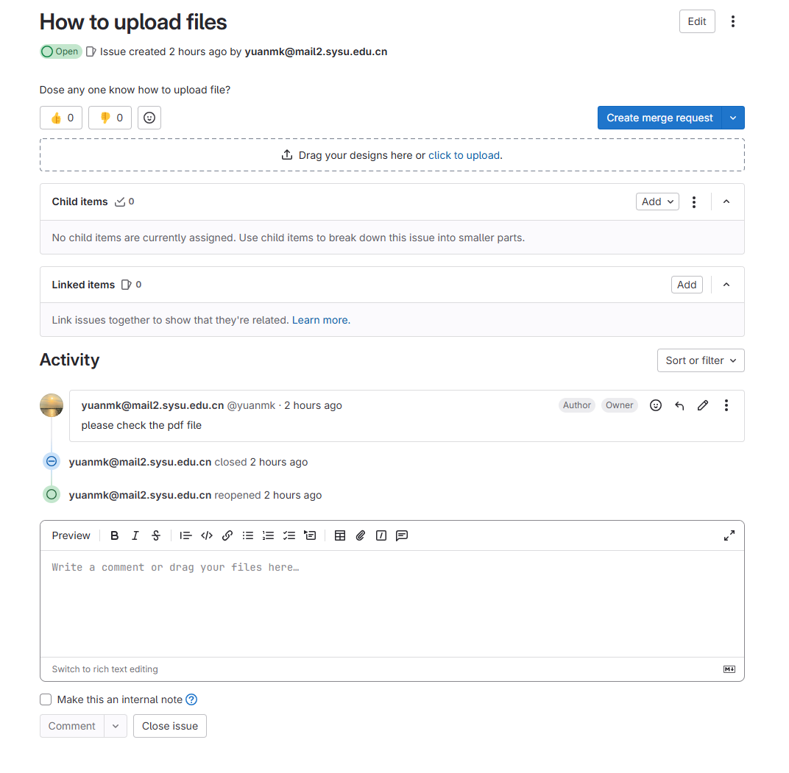
issue管理
新建issue
标题
内容（可上传文件）
任务分配
截至时间
Milestone
标签
自行设置
建议采用二级标题
Issue回复
子问题
关联issue
讨论结束后close issue
size/XL
size/M
size/SM
priority/P0: 十分紧急
priority/P1: 较为紧急
priority/P2: 普通
priority/P3: 不紧急

Slide 6
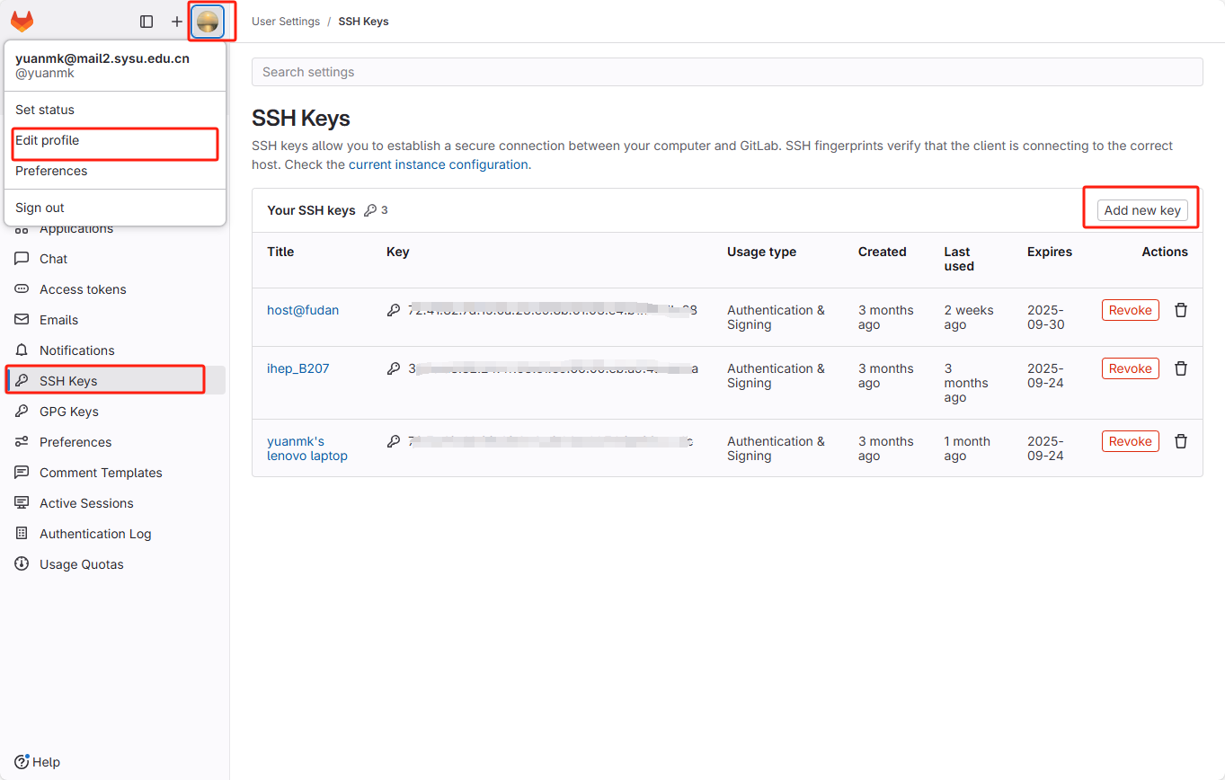
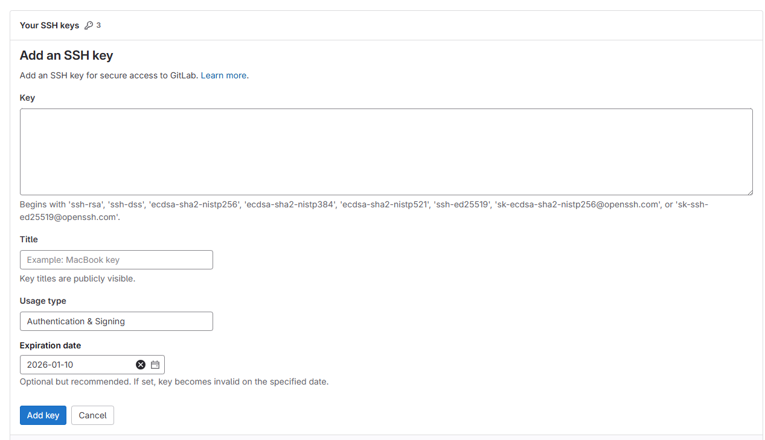
ssh本地管理git库
添加ssh key
1. 在cmd中输入命令：
ssh-keygen -t rsa -b 4096 -C "your_email@example.com"
2. 在C:\Users\yourname\.ssh路径中会有id_rsa和id_rsa.pub文件，前者为私匙，后者为公匙。
3.将id_rsa.pub文件中的内容复制。
4.在gitlab个人设置的ssh and GPG keys中添加SSH keys。
Git for Windows

Slide 7
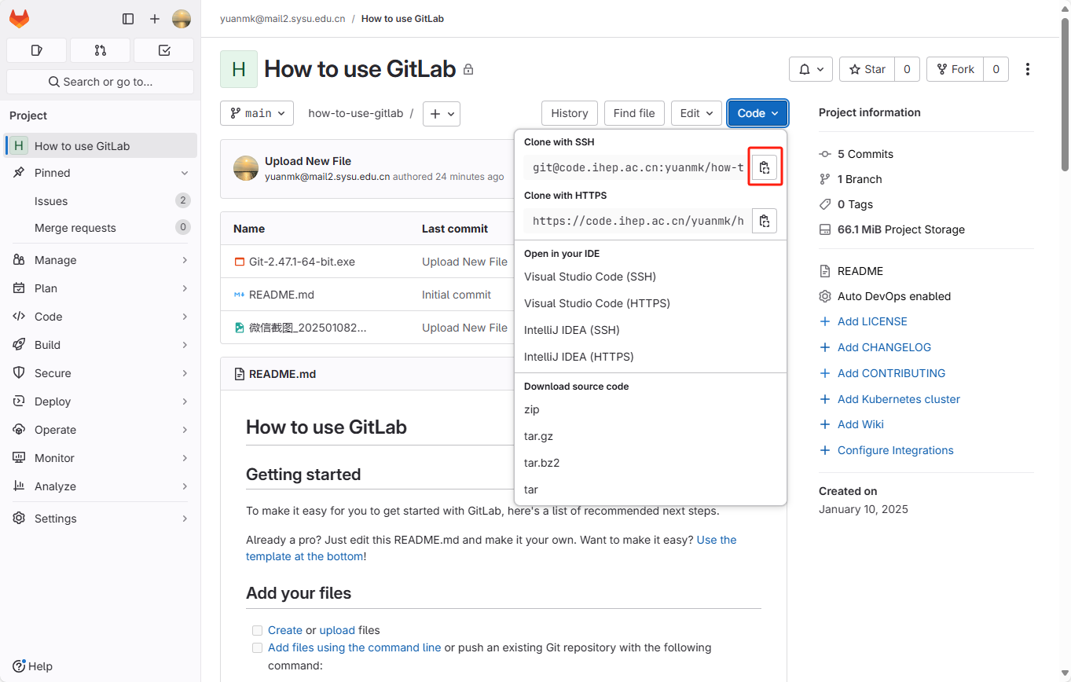
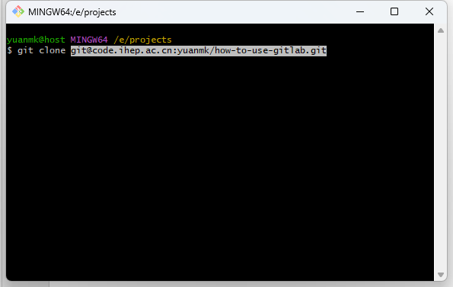
ssh本地管理git库
常用git命令
git clone: 克隆库
git add –all: 添加文件
git commit –a: commit
git pull: 拉取远程库
git push: 推送本地库至远程库
多人协作建议coding建议建立不同branch
Git for Windows

Slide 8
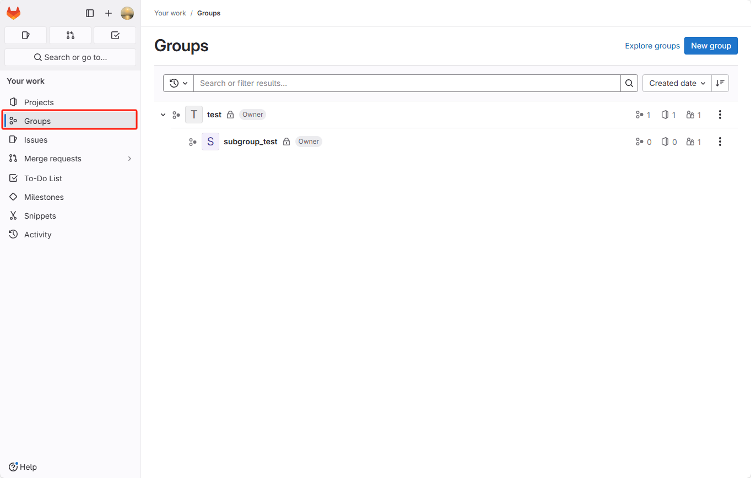
项目组Group
Group是一个父子结构的目录
Group每一级都可以设置关联的Member，同时每一级下都可以创建项目
Group关联的Member和Member对应的权限，会继承到Group下的所有Project和子Group上
Project中除了继承Group的Member，还可以单独设置新的Member
Member就是成员，就是注册到GitLab的人员

